Slide 1



第五章 分布式共享内存

Slide 2
目录
引言
分布式共享内存核心问题
构建分布式共享内存系统
实例
总结

Slide 3
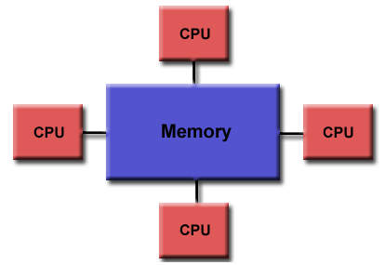
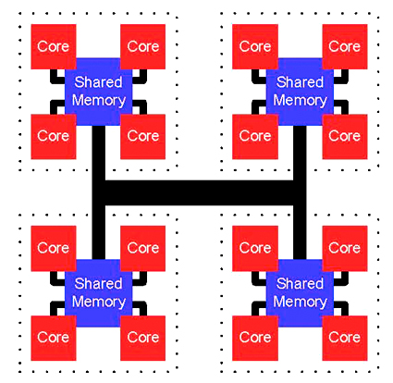
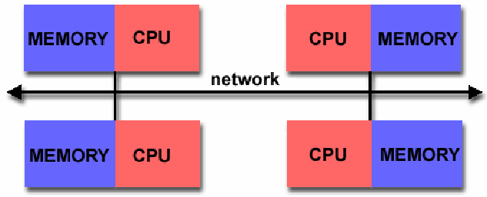
DSM介绍
Shared Memory
Distributed Shared Memory
Distributed Memory

Slide 4
DSM架构
Distributed shared memory
(Exists only virtually)
CPU 1
Memory
CPU 1
Memory
CPU 1
Memory
CPU n
CPU n
CPU n
Memory mapping manager
Memory mapping manager
Memory mapping manager
Node 1
Node 2
Node n
Communication Network

Slide 5
挑战
一致性：如何维持共享内存抽象 （Shared Memory Abstraction）
性能：如何减少维持一致性等所引发的通信开销

Slide 6
目录
引言
分布式共享内存核心问题
构建分布式共享内存系统
实例
总结

Slide 7
关于DSM的几个关键问题
粒度（Granularity）
共享内存的结构（Structure of shared memory）
同步及一致性（Consistency）
替换策略
抖动（Thrashing）

Slide 8
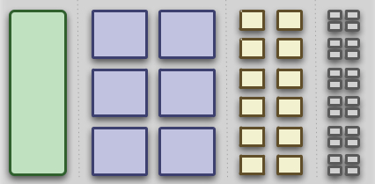
粒度
粒度: 指在网络中传输的数据块（block）或单元（unit）
Less granular
More granular

Slide 9
影响块大小的因素
页开销
进程短时间内很可能访问共享内存空间的大块区域，因此大的块分页开销小，小的块分页开销大
目录大小（Directory Size）
大块产生的目录小，小块产生的目录大
抖动（Thrashing）
当块里面的数据被多个节点同时更新时，抖动就可能发生
大块发生抖动的概率大些

Slide 10
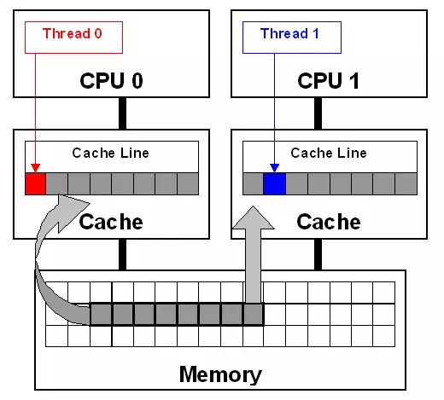
影响块大小的因素
伪共享: 当两个不同的进程访问处于同一个块里面的不相关变量，其中一操作为write。如果一次只允许一进程写该块，这会引发不必要的通信，即ping-pong效应
考虑如下共享内存多处理器系统。来自同一块内存的数据被读进两处理器的缓存中，当CPU0修改cache中红色数据时，CPU1读取cache中蓝色部分数据时

Slide 11
伪共享
w(x) w(x) w(x)
x
A
y
块p
p
块越大，伪共享出现的可能性越大
p
p
p
p
B
r(y) r(y) r(y)
w(x) w(x) w(x)
x
块p1
A
B
y
r(y) r(y) r(y)
块p2

Slide 12
如何选择粒度大小
设置块大小为页大小
优点
允许使用现有的缺页机制触发DSM page fault
允许访问权控制
当网络缺页时，不会引发额外的通信开销

Slide 13
共享内存结构
结构是指共享内存的抽象视图
无结构
字（words）的线性阵列
可以选择任意大小的页，块大小固定
优点：简单、容易实现

Slide 14
共享内存结构
根据数据类型组织
共享内存空间可以组织成变量的集合
粒度是单个object或variable
DSM系统采用variable grain (block) size 去匹配应用存取的object/variable的大小

Slide 15
共享内存结构
组织成数据库
共享内存空间按关联内存（元组）排序
进程通过指定域、值或类型的数量来选择元组
DSM系统采用variable block size 匹配元组的大小

Slide 16
同步及一致性模型
包含同步模型的DSM才能保证一致性，同步机制包括锁、路障
根据共享内存中的数据保持一致性的程度，可选择不同的一致性模型
随场景的不同而变化，可采用不同的一致性模型
如：解决伪共享可用释放一致性模型

Slide 17
块替换策略
分布式共享内存系统允许共享内存块动态迁移和复制
当新块到达时候，应该替换哪一个块？
被替换的块应该存放在哪里?

Slide 18
确定替换块
替换算法
基于访问历史（Usage）和非基于访问历史
固定空间（Fixed Space）和变长空间
Usage Based Algorithm | Non-Usage Based Algorithm
基于访问历史的算法根据缓存或页的访问历史来选择被替换块。 例如: Least recently used (LRU) | 非基于访问历史的算法则不根据访问历史做决策 例如: First in first out (FIFO)

Slide 19
确定替换块
替换算法
基于访问历史和非基于访问历史
固定空间和变长空间
Fixed Space Algorithm | Variable Space Algorithm
固定空间算法假定缓存大小固定。 替换算法因此选定特定缓存 | 变长空间算法假定缓存大小变化。 在此算法中，取数不意味成替换，交换出不一定对应着取数

Slide 20
被替换的块存放在哪里
使用二级存储
只需将块传输到本地盘即可
优点：它不会浪费任何内存空间
使用其他节点的内存空间
通过网络传输块可能比将其传输到本地盘更快
需要每个节点维护所有其他节点的空闲空间表

Slide 21
抖动
数据无效的时间超出了等待访问它的进程的有效工作时间，就会发生抖动
例如，一进程读的是另一进程反复修改的数据，那么该数据对读进程无效
包括如下情况
当两个或多个节点上的进程交叉访问数据时
块在复制不久后，反复失效
抖动会大大降低系统性能

Slide 22
解决抖动问题的方法
提供应用可控的锁机制
锁定数据，防止其他节点短时间内访问以减少抖动
固定块在一个节点上至少一段时间
如果一块分配给该节点后时间过短，禁止从该节点取走此块
缺点：时间值选择困难
根据共享数据使用模式，调整一致性算法
通过对具有不同特征的共享数据使用不同的一致性协议，也可以最小化抖动

Slide 23
目录
引言
分布式共享内存核心问题
构建分布式共享内存系统
实例
总结

Slide 24
构建分布式共享内存系统
硬件
需要特殊的网络接口和缓存一致性保证芯片
一些支持共享内存操作的接口
更高性能，但更加昂贵
软件
修改系统内核
在操作系统和应用程序之间添加软件层
Node 1
Node 2
Node n
Mem
Mem
Mem
network
distributed shared memory

Slide 25
软件化DSM系统
基于分页 - 使用系统的虚拟内存
TreadMarks, Locust
共享变量方法 - 使用例程访问共享变量
Munin, JIAJIA, Adsmith
基于对象 - 对象集合内的共享数据。通过面向对象的原则访问共享数据（理想情况下）

Slide 26
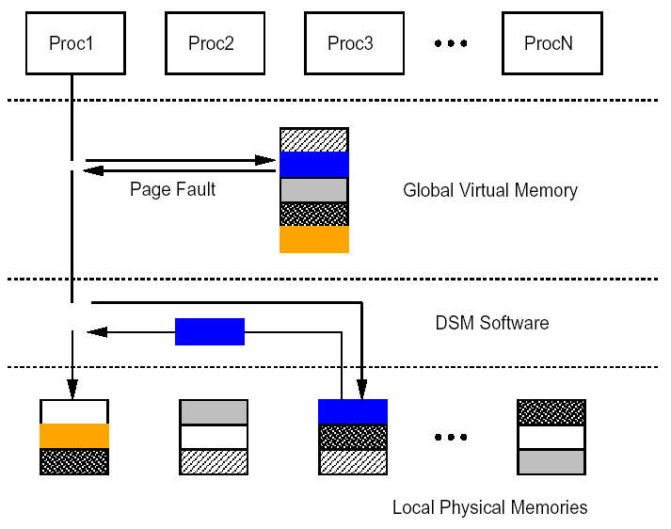
基于分页的分布式共享内存
数据单元大小是页
通常引用不仅仅特定数据，因此导致长消息
不轻便，因为同特定的虚存硬件和软件相绑定
在页层次出现伪共享：不同处理器访问页的不同部分，虽然处理器间不共享信息，但该页必须共享

Slide 27
设计概述

Slide 28
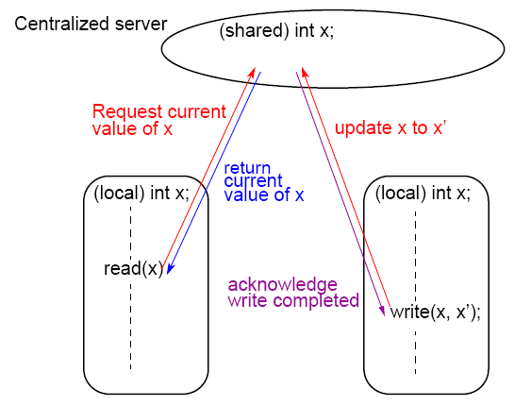
采用集中服务器的简单DSM系统

Slide 29
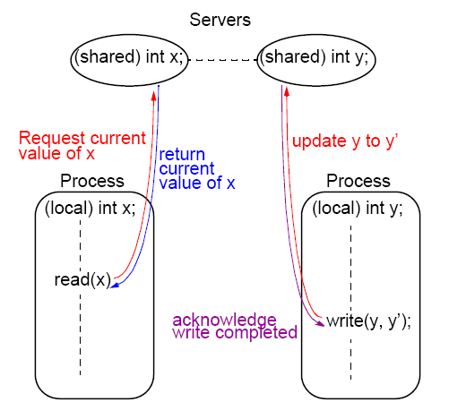
采用多服务器的简单DSM系统

Slide 30
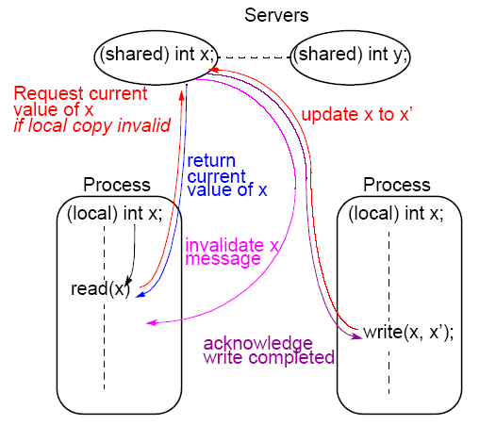
采用多服务器和多读者策略的简单DSM系统

Slide 31
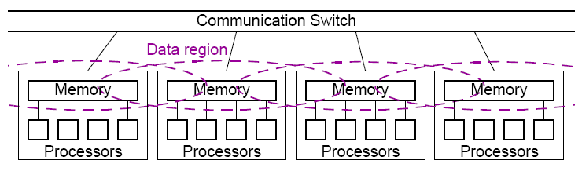
具有范围重叠的共享数据
基于早期关于重叠连接互连网络的工作
设计了可扩展的互连网络 - 节点具有重叠域
许多应用需要与逻辑上临近的处理器进行通信

Slide 32
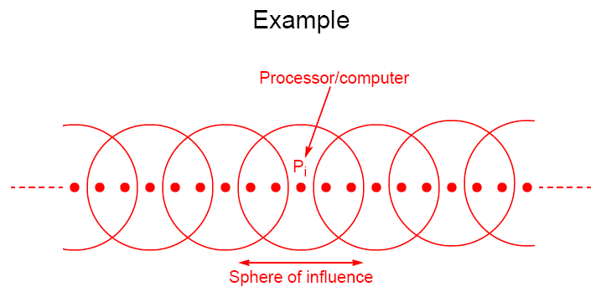
范围重叠
• 静态 – 在程序执行之前定义
• 动态 – 在程序执行中共享变量迁移

Slide 33
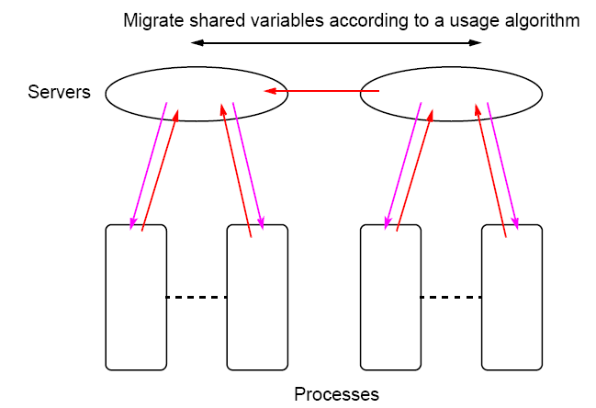
共享变量在数据区之间的迁移

Slide 34
目录
引言
分布式共享内存核心问题
构建分布式共享内存系统
实例
总结

Slide 35
Munin：释放一致的DSM系统
释放一致协议必须基于临界区
支持释放一致的DSM系统必须提供临界区控制机制
Munin提供两种同步机制
锁
路障

Slide 36
Munin：释放一致的DSM系统
Get exclusive access to this critical region
Process P1
Process P2
Process P3
Lock(L);
A=1;
B=2;
C=3;
Unlock(L);
Changes to
shared
variable
Critical
Region
A,B,C
A,B,C
Network

Slide 37
Munin：释放一致的DSM系统
ERC(Eager Release Consistency)
推迟发送更改到下一release
一旦一release操作发生，将所有累积的更改发送给所有等待进程
在acquire操作时，不需要内存同步操作
John B. Carter, John K. Bennett, and Willy Zwaenepoel. Implementation and Performance of MUNIN. In Proceedings of the 13th ACM Symposium on Operating Systems Principles, pages 152--164, October 1991.

Slide 38
Munin：释放一致的DSM系统
apply changes
apply changes
A
r(x)0
r(x)0
acq(L₁)
r(y)1
r(z)1
x,y
z
apply changes
B
w(x)1
w(y)1
r(z)0
r(z)1
rel(L₁)
x,y
z
C
acq(L₂)
w(z)1
r(x)1
apply changes
rel(L₂)
t
直到所有进程确认，Release操作才完成（例如B中的rel(L₁)）
Notes:
当release操作产生消息被接收后，接收进程相应更改数据. (进程B时间点1执行release，进程A更改之前 r(X)操作读到的值)

Slide 39
Munin：释放一致的DSM系统
Write-Shared Protocol
在ERC支持多个写进程(Writer)
更改被twinning记录
当写一未更改页时，创建它的副本（twin）
当释放锁时，将页的最新状态与副本比较，之间的差别称为diff
Twin和diff不仅仅允许多个writer，也减少了通信
发送diff比发送完整页开销小

Slide 40
Twin和Diff
write P
twin
writable working copy
release:
⊕
diff

Slide 41
减少消息数量
Munin中所有（缓存某页）的进程能看到其它进程对该页的更新，如下例
w(x)
rel(L)
P₁
acq(L)
w(x)
rel(L)
P₂
acq(L)
w(x)
rel(L)
P₃
acq(L)
r(x)
P₄
有许多不需要的消息

Slide 42
减少消息数量
逻辑上，当某进程（或处理器）获得锁L后，它完全可以更新自己拥有的copy
因此，可采用 Lazy Release Consistency (LRC)
LRC可减少消息的数量及传递的数据量
P₁
w(x)
rel(L)
P₂
acq(L)
w(x)
rel(L)
P₃
acq(L)
w(x)
rel(L)
P₄
acq(L)
r(x)

Slide 43
Lazy Release Consistency（Treadmarks）
基本思想：推迟发送更改消息，直到远程处理器确实需要该消息
因此，不需要接受无关的更新，例如，此更新有可能被新的update操作改变了。只需要接受最新的更新
增强了acquire时刻的一致性
缺点：较复杂
(*)

Slide 44

Spark
Apache Spark支持数据分析、机器学习、图、流数据等。它能读写多种类型的数据，允许用多种语言开发
实现了Resilient Distributed Datasets (RDDs)
对RDD的操作
变换：在原有数据集的基础上定义新的数据集
启动任务，并交由集群执行
良好的界面

Slide 45
Apache Spark
Scala, Java, Python, R, SQL
DataFrames
ML Pipelines
Spark SQL
Spark Streaming
MLlib
GraphX
Spark Core
Data Sources
Hadoop HDFS, HBase, Hive, Apache S3, Streaming, JSON, MySQL, and HPC-style (GlusterFS, Lustre)

Slide 46
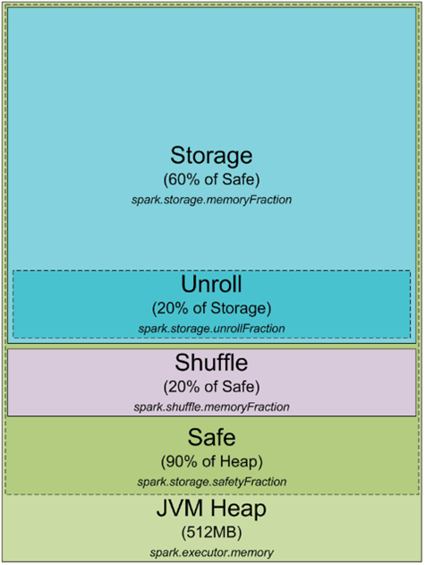
Spark内存管理
Spark进程是一 JVM进程

Slide 47
Spark Resilient Distributed Datasets (RDDs)
受限形式的DSM
RDD只读
对象或记录的集合作为一单元
存在主存或外存
对其执行并行操作(map, filter, join, etc.)
无复制的容错
通过变换，从其它RDD产生新的RDD
可以缓存用于后期计算
用户控制持久化、划分

Slide 48
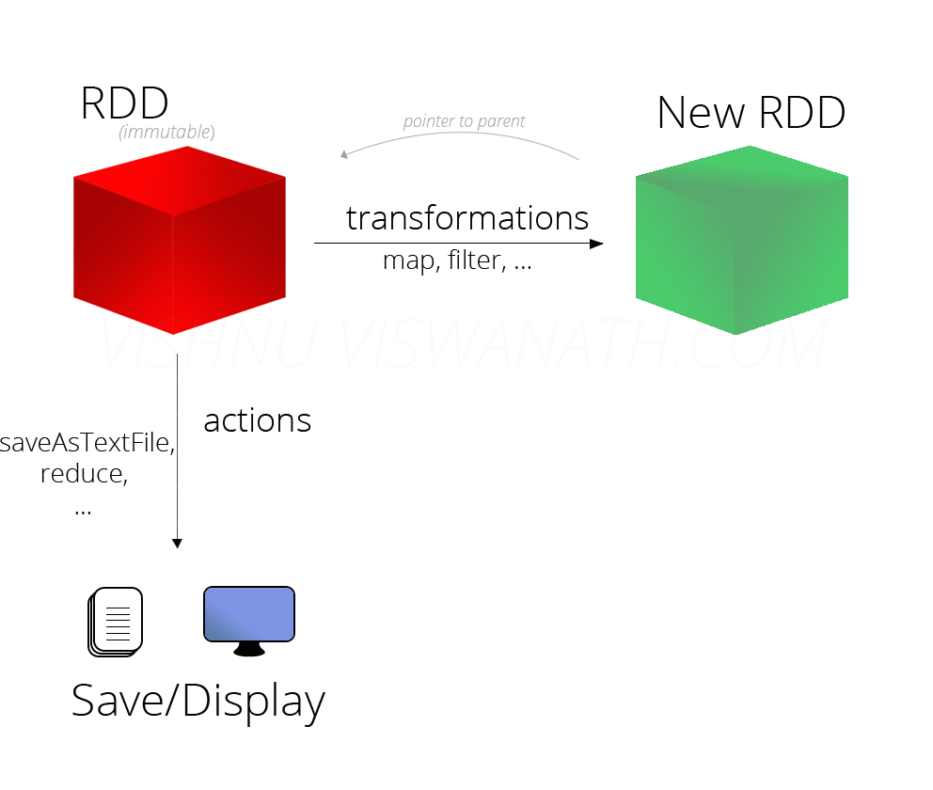
Transformations vs. Actions

Slide 49
RDD vs. DSM
Aspect | RDDs | DSM
Reads | 粗或细粒度 | 细粒度
Writes | 粗粒度 | 细粒度
Consistency | 可忽略 (因为不变) | 取决应用/运行时
Fault recovery | 因为使用lineage，细粒度，低开销 | 需要检查点和回滚
Straggler mitigation | 可能用backup task | 难
Work placement | 根据数据局部性，自动放置 | 取决应用（运行时系统目标是透明)
RAM不够时的行为 | 同当前数据流系统类似 | 性能差(swapping)

Slide 50
Alluxio（ Tachyon ）- 共享内存的存储系统
将数据计算、数据存储分离
Alluxio位于大数据计算框架和大数据存储系统之间，提供数据访问和整合的统一入口
它利用底层文件系统作为备份
应用和计算框架通过Alluxio发送请求，Alluxio从远程存储系统获取数据。同时拷贝一份数据缓存在Alluxio存储空间中
对于上层应用，Alluxio是一个以内存为中心的虚拟分布式存储系统

Slide 51
Alluxio
架构
分为三个部分：Master、Worker和Client
单Master，多Worker
Master使用Zookepper来容错选举
Worker运行一个管理本地资源的守护进程，并定期将状态报告给Master

Slide 52
Alluxio
分层管理不同层次的存储媒介，包括内存、SSD，HDD
Worker将本地缓存数据存储为块。Workers只负责管理块。从文件到块的映射关系保存在master中
本地空间已满时，Worker采用驱逐策略决定保留那些数据
类似CPU的缓存设计，块替换策略使得大部分请求可以在内存得到满足

Slide 53
Alluxio
命名空间管理
透明命名机制保证了Alluxio和底层存储系统的命名空间是一致的
统一命名空间(UFS namespace)提供了API，通过该API能够在Alluxio中访问多个数据源中的数据

Slide 54
Alluxio
容错机制
世系关系(Lineage)表示文件之间的依赖关系
每条Lineage由输入文件列表，输出文件列表，job，options组成
当丢失文件时，可根据世系关系找到重新计算出该文件时需要的文件和重新运行的job。通过重新执行job来恢复丢失的文件
对于长时间运行的程序，世系关系的长度随着时间增长。因此，丢失文件以后重计算需要的时间也增长
重计算首先要解决两个问题
如何限制重计算需要的计算时间？
如何为重计算分配资源而又不会太影响其他进程 ？

Slide 55
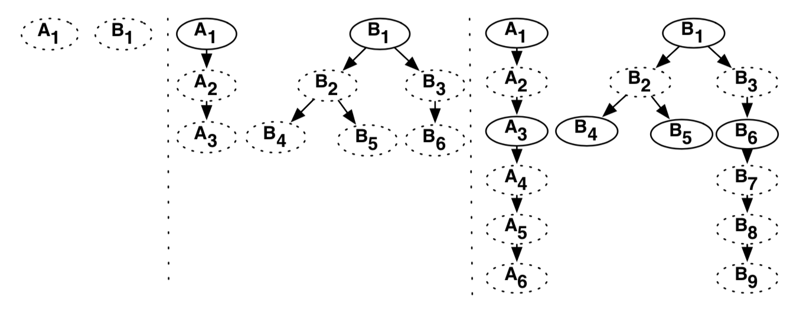
Alluxio
边缘检查点算法限制重计算时间
算法通过检查最新数据DAG图的叶子节点来进行异步的Checkpoint
优先Checkpoint热点数据到底层存储中，从而使得恢复起来更快

Slide 56
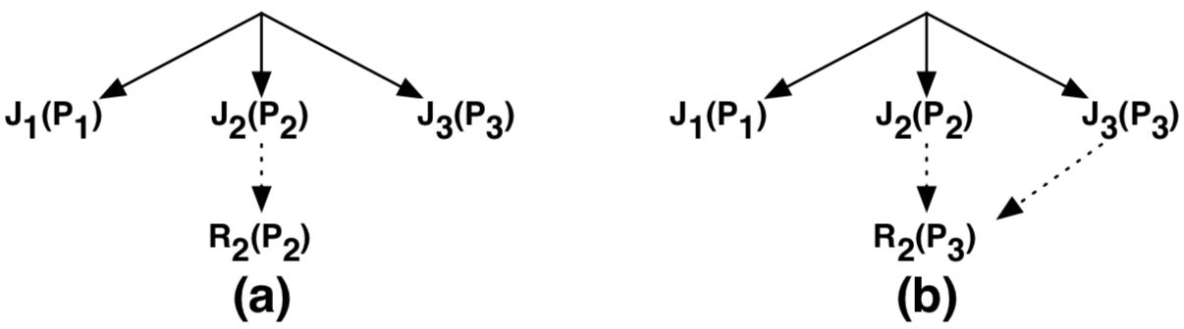
Alluxio
基于优先级的调度器
重新计算工作默认为最低优先级，使得对其他工作的影响最小
但是当作业请求的丢失文件的重新计算作业优先级比请求作业本身优先级低时，重计算作业无法获取资源，而请求作业就会阻塞它
通过优先级继承，解决优先倒置的问题
当J2请求文件F2时，Alluxio增加重计算作业R2的优先级为P2。 如果F2稍后被J3读取，则Alluxio进一步增加其优先级

Slide 57
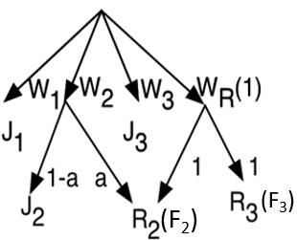
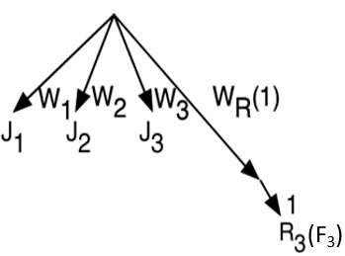
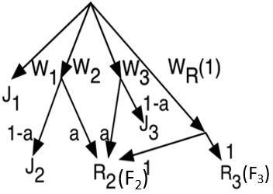
Alluxio
基于公平共享的调度器
所有重新计算作业(如文件F2, F3的重计算作业R2, R3)共享默认权重WR
当作业需要访问丢失数据时，部分请求作业的权重(如J2和J3的权重W2和W3)将被移至重新计算作业（如R2）
当作业请求丢失的文件时，相应的重新计算作业的份额会增加。由于增加的份额来自提出要求的工作，所以对其他正常作业没有影响
a)当作业J2请求文件F2时，J2将其权重W2的a*W2(0<a<1)分给重计算作业R2
c)当R2完成时，J2和J3分别恢复所有先前的份额W2和W3
b)当J3稍后也请求F2时，J3在W3下分出a*W3的权重给R2

Slide 58
总结-优点
系统可扩展
隐藏了消息通信
更大的虚存空间
对顺序程序设计的简单扩展
不需要显式复制和发送数据到目标处理器，就能处理复杂庞大的数据

Slide 59
总结 – 缺点
导致性能损失
需提供保护机制用于并发访问
程序员不能掌控通信
不规则问题的性能可能很差

